Slide 1


КОНСТИТУЦИЯ
РОССИЙСКОЙ
ФЕДЕРАЦИИ
Ст. 71 в ведении Российской Федерации находится оборона и безопасность.
Принята всенародным
голосованием 12.12.93

Slide 2
В соответствии с Федеральным законом от 31.05.1996 №61-ФЗ «Об обороне» гражданская оборона является ее составной частью (ст.21).
В соответствии с Федеральным законом от 12 февраля 1998 года № 28-ФЗ « О гражданской обороне» Организация и ведение гражданской обороны являются одними из важнейших функций государства, составными частями оборонного строительства, обеспечения безопасности государства (ст.4 п.1)

Slide 3
Направления деятельности МЧС
(объединены одним понятием –
безопасность жизнедеятельности)
Гражданская
Оборона (ГО)
Защита населения, тер-
риторий, материаль-
ных и культурных
ценностей от ЧС
Обеспечение
пожарной
Безопасности (ПБ)
Обеспечение
безопасности людей
на водных объектах
Notes:
3

Slide 4
Федеральный закон от 12 февраля 1998 г. N 28-ФЗ
«О гражданской обороне» определяет задачи, правовые основы их осуществления и полномочия органов государственной власти Российской Федерации, органов государственной власти субъектов Российской Федерации, органов местного самоуправления и организаций в области гражданской обороны.

Slide 5

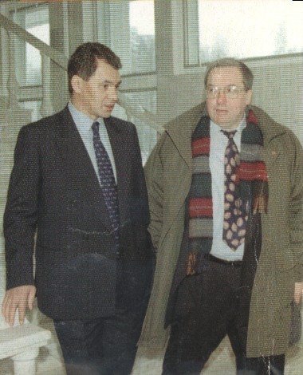
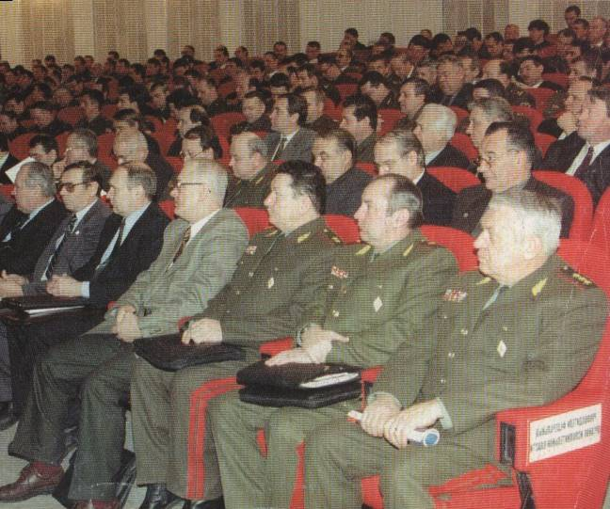
Гражданская оборона — система мероприятий по подготовке к защите и по защите населения, материаль-ных и культурных ценностей на территории Российской Федерации от опасностей, возникающих при военных конфликтах или вследствие этих конфликтов, а также при ЧС природного и техногенного характера.

Slide 6
Постановление Правительства РФ
№ 804 от 26 ноября 2007 г.
«Об утверждении Положения о гражданской обороне в Российской Федерации»
Определяет порядок подготовки к ведению и ведения ГО в РФ, а также основные мероприятия по ГО.

Slide 7

Приказ МЧС
№ 687 от 14 ноября 2008 г.
«Об утверждении Положения об организации и ведении граждан-ской обороны в муниципальных образованиях и организациях»
Определяет организацию и основные направления подготовки к ведению и ведения ГО , а также основные мероприятия по ГО в муниципальных образованиях и организациях

Slide 8
Приказ Министерства Здравоохранения РФ
от 1 октября 2012 г. N 381 (изм от 25.02 2019г.)
«Об утверждении Положения об организации и ведении гражданской обороны в Министерстве здравоохранения »
Утверждено Положение об организации и ведении гражданской обороны в Министерстве здравоохранения и социального развития РФ.
Подготовка к ведению гражданской обороны заключается в заблаговременном выполнении мероприятий по подготовке к защите гражданских служащих Минздравсоцразвития России, материальных ценностей от опасностей, возникающих при ведении военных действий или вследствие этих действий, а также при возникновении чрезвычайных ситуаций природного и техногенного характера.
II. Основные задачи и функции Минздравсоцразвития России в области гражданской обороны
III. Основные мероприятия Минздравсоцразвития России в области гражданской обороны, организация и порядок их выполнения

Slide 9
Руководство ГО в Российской Федерации (ст.11)
Российская Федерация
Правительство РФ
Федеральные органы исполнит.власти и организации
Руководители федеральных органов исполнительной власти и организаций
Территории субъектов РФ и муниципальных образований
высшие должностные лица субъектов РФ(руководители высших исполнительных органов государственной власти субъектов РФ должностные лица местного самоуправления, возглавляющие местные администрации (исполнительно-распорядительные органы МО)
4.Руководители федеральных органов исполнительной власти, высшие должностные лица субъектов РФ (руководители высших исполнительных органов государственной власти субъектов РФ), должностные лица местного самоуправления, возглавляющие местные администрации (исполнительно-распорядительные органы муниципальных образований), и руководители организаций несут персональную ответственность за организацию и проведение мероприя-тий по ГО и защите населения.

Slide 10
УПРАВЛЕНИЕ ГРАЖДАНСКОЙ ОБОРОНОЙ
ОСУЩЕСТВЛЯЕТСЯ
НА ФЕДЕРАЛЬНОМ УРОВНЕ
Министерство РФ по делам ГО, ЧС и ЛПСБ
ТЕРРИТОРИАЛЬНЫЕ ОРГАНЫ
органы, уполномоченные решать задачи гражданской обороны и задачи по предупреждению и ликвидации чрезвычайных ситуаций по субъектам РФ.
структурные подразделения федеральных органов исполнительной власти и органов местного самоуправления, уполномоченные на решение задач в области гражданской обороны;
структурные подразделения (работники) организаций, уполномоченные на решение задач в области гражданской обороны, создаваемые (назначаемые) в порядке, установленном Правительством Р Ф

Slide 11

Для решения специальных задач наряду со штатными органами управления ГОЧС на всех уровнях создаются эвакуационные комиссии и комиссии по повышению устойчивости функционирования экономики муниципальных образований.

Slide 12


ЗАКОН
Иркутской области
«О гражданской обороне в Иркутской области
От 12 марта 2020 № 25-оз
Регулирует отдельные вопросы в области организации и ведения ГО в Иркутской области

Slide 13
- Ведение гражданской обороны на территории Российской Федерации или в отдельных ее местностях начинается с момента введения в действие Президентом Российской Федерации Плана гражданской обороны и защиты населения Российской Федерации.

Slide 14
определяет общие для Российской Федерации организационно-правовые нормы в области защиты граждан Российской Федерации, иностранных граждан и лиц без гражданства, находящихся на территории Российской Федерации (далее - население), всего земельного, водного, воздушного пространства в пределах Российской Федерации или его части, объектов производственного и социального назначения, а также окружающей среды (далее - территории) от чрезвычайных ситуаций
РОССИЙСКАЯ ФЕДЕРАЦИЯ
Федеральный закон
21.12.94
№ 68
О защите населения и тер-риторий от ЧС природного и техногенного характера определяет общие для РФ организационно-правовые нормы в области защиты граждан РФ, иностранных граждан и лиц без граж-данства, находящихся на территории РФ всего земельного, водного, воздушного пространства в пределах РФ или его части, объектов производственного и социального назначения, а также окружающей среды от ЧС природного и техногенного характера

Slide 15
ФЗ «О защите населения и территорий от ЧС природного и техногенного характера
№ 68 от 21.12.94 г.
Глава I Общие положения | Глава II Полномочия органов гос. власти субъектов РФ и местного самоуправления в области защиты от ЧС | Глава III Государственное управление в области защиты населения и территорий от ЧС
Глава IV Права и обязанности граждан РФ в области защиты от ЧС и социальная защита пострадавших | Глава V Подготовка населения в области защиты от ЧС | Глава VI Порядок финансового и материального обеспечения мероприятий по защите населения и территорий от ЧС
Глава VII Гос. экспертиза, надзор и контроль в области защиты от ЧС | Глава VIII Международные договоры РФ в области защиты от ЧС | Глава IX Заключительные положения

Slide 16
РОССИЙСКАЯ ФЕДЕРАЦИЯ
Федеральный закон
22.08.95
№ 151
Об аварийно-спасательных службах и статусе спасателей

Slide 17

ФЗ-151 от 22 августа 1995 г. "Об аварийно-спасательных службах и статусе спасателей»
1. Аварийно-спасательная служба - это совокупность органов управления, сил и средств, предназначенных для решения задач по предупреждению и ликвидации чрезвычайных ситуаций, функционально объединенных в единую систему, основу которой составляют аварийно-спасательные формирования.
2. Аварийно-спасательное формирование - это самостоятельная или входящая в состав аварийно-спасательной службы структура, предназначенная для проведения аварийно-спасательных работ, основу которой составляют подразделения спасателей, оснащенные специальными техникой, оборудованием, снаряжением, инструментами и материалами.
3. Спасатель - это гражданин, подготовленный и аттестованный на проведение аварийно-спасат. работ.
4. Аварийно-спасательные работы - это действия по спасению людей, материальных и культурных ценностей, защите природной среды в зоне чрезвычайных ситуаций, локализации чрезвычайных ситуаций и подавлению или доведению до минимально возможного уровня воздействия характерных для них опасных факторов. Аварийно-спасательные работы характеризуются наличием факторов, угрожающих жизни и здоровью проводящих эти работы людей, и требуют специальной подготовки, экипировки и оснащения.
6. Статус спасателей - это совокупность прав и обязанностей, установленных законодательством Российской Федерации и гарантированных государством спасателям. Особенности статуса спасателей определяются возложенными на них обязанностями по участию в проведении работ по ликвидации чрезвычайных ситуаций и связанной с этим угрозой их жизни и здоровью.
Статья 5. Виды аварийно-спасательных работ
К аварийно-спасательным работам относятся поисково-спасательные, горноспасательные, газоспасательные, противофонтанные работы, а также аварийно-спасательные работы, связанные с тушением пожаров, работы по ликвидации медико-санитарных последствий чрезвычайных ситуаций и другие, перечень которых может быть дополнен решением Правительства Российской Федерации.

Slide 18
Классификация ЧС по Постановлению Правительства РФ от 21 мая 2007 года № 304
Ранг
Классификация
ЧС
Зона чрезвычайной
ситуации
Количество
пострадавших,
чел
Размер
ущерба
1
Локального
характера
Не выходит за пределы территории
Организации (объекта)
Не более
240000 р.
не более 10
Не выходит за пределы территории
одного поселения или внутригородской
территории г. федерального значен.
2
Муниципаль-
ного х-ра
не более 50
не более
12 млн. р.
3
Межмуници-
пального
Затрагивает территорию 2 и более
мун. районов (округов)в субъекте
внутригородских территорий
г.федерального значения
не более 50
не более
12 млн.р.
4
Регионального
характера
Не выходит за пределы одного
субъекта РФ
50-500
12 млн р.
1.2 млрд.р.
5
Межрегиональ-
ного х-ра
Затрагивает территорию 2 и более
субъектов РФ
50-500
12 млн. р.
1.2 млрд.р
6
Федерального
характера
Более 500
свыше
1.2 млрд.р.

Slide 19
ПРИКАЗОМ МЧС РФ № 329 от 08.07.2004 г. утверждены критерии информации о ЧС, представляемой в МЧС РФ

Slide 20

ПОСТАНОВЛЕНИЕ ПРАВИТЕЛЬСТВА РФ № 794
от 30 декабря 2003 г.
«О единой государственной системе предупреждения и ликвидации чрезвычайных ситуаций»
Положение определяет порядок организации и функционирования единой государственной системы предупреждения и ликвидации ЧС (РСЧС)

Slide 21
Единая государственная система предупреждения и ликвидации чрезвычайных ситуаций (РСЧС)
Объединяет органы управления, силы и средства федеральных органов исполнительной власти, органов исполнительной власти субъектов РФ, органов местного самоуправления, организаций, в полномочия которых входит решение вопросов по защите населения и территорий от ЧС.
Состоит из территориальных и функциональных подсистем и действует на 5 уровнях.

Slide 22
Единая государственная система предупреждения
и ликвидации чрезвычайных ситуаций (РСЧС)
П О Д С И С Т Е М Ы
ТЕРРИТОРИАЛЬНЫЕ
ФУНКЦИОНАЛЬНЫЕ
создаются в субъектах РФ для предупреждения и ликвидации чрезвычайных ситуаций в пределах их территорий и состоят из звеньев, соответствующих административно-территориальному делению этих территорий.
создаются федеральными органами исполнительной власти и государственными корпорациями для организации работы в области защиты населения и территорий от чрезвычайных ситуаций в сфере деятельности этих органов и государственных корпораций

Slide 23

У Р О В Н И Р С Ч С
ФЕДЕРАЛЬНЫЙ | МЕЖРЕГИО-НАЛЬНЫЙ | РЕГИОНАЛЬНЫЙ | МУНИЦИ-ПАЛЬНЫЙ | ОБЪЕКТОВЫЙ
КООРДИНАЦИОННЫЕ ОРГАНЫ
Правительственная КЧС и ОПБ КЧС и ОПБ федеральных органов и государственных корпораций |  | КЧС и ОПБ субъектов РФ | КЧС и ОПБ МО | КЧС и ОПБ организаций
ПОСТОЯННО ДЕЙСТВУЮЩИЕ ОРГАНЫ УПРАВЛЕНИЯ
МЧС | Террит. орга-ны МЧС, рас-положенные в субъектах РФ, в которых на-ходятся центры соответствующих фед. округов | Территор.органы МЧС – органы спец. уполномоченные решать задачи ГО ЧС по субъектам федерации - ГУ МЧС по Иркутской области | Органы спец.уполномоченные на решение задач в области защиты от ЧС | Структурные подразделения организаций, уполномоченных на решение задач в области защиты от ЧС
ОРГАНЫ ПОВСЕДНЕВНОГО УПРАВЛЕНИЯ
подразделение фед. органа исп. власти, уполном. на решение задач в области ЗНиТ от ЧС, организации (подразд.), обесп. деятельность фед. органов исполн. власти и гос. корпораций в области ЗНиТ | ЦУКС терри-ториальных органов МЧС расположен. в субъектах РФ, в которых находятся центры соответствующих федеральных округов | ЦУКС ГУ МЧС, и организации обеспечива-ющие деятельность этих органов в области ЗНТот ЧС, управления силами и средствами, предназна-ченными и привлека-емыми для предупреж-дения и ликвидации ЧС, осуществления обмена информацией и оповеще-ния населения о ЧС | ЕДДС МО, подведомств.ОМСУ, ДДС экстренных оперативн. служб, др. организации (подразделения), обеспечивающие деятельность ОМСУ | Подразделения организаций, обеспеч. их деятель-ность в области защиты населе-ния и территорий от ЧС, управления силами и средст-вами, обмена инф., оповещения населения

Slide 24
Структура объектового звена ТП РСЧС
Руководитель
Коорди
национный орган
Постоянно действующий ОУ
Орган повседневного управления
КЧС и ПБ
ОУ ГОЧС
Подразделения организаций, обеспеч. их деятельность в области защиты населения и территорий от ЧС
Силы и
средства
Материальные и финансовые резервы

Slide 25
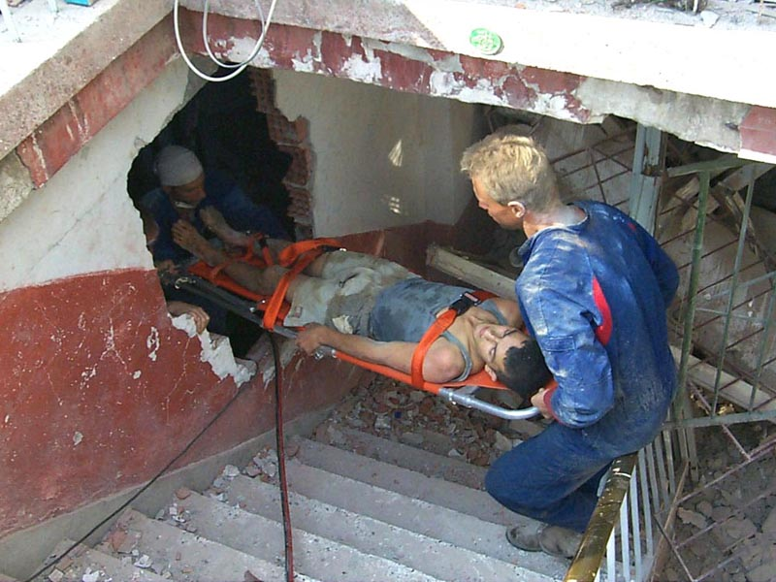

К СИЛАМ И СРЕДСТВАМ РСЧС относятся:
СИЛЫ И СРЕДСТВА НАБЛЮДЕНИЯ И КОНТРОЛЯ
СИЛЫ И СРЕДСТВА ЛИКВИДАЦИИ ЧС
(Постановление Правительства РФ «О силах и средствах РСЧС» от 08.11.2013 г. №1007)

Slide 26
РЕЖИМЫ ФУНКЦИОНИРОВАНИЯ РСЧС
при нормальной производственно-промышленной, радиационной, химической, пожарной, биологической (бактериологической), ветеринарной, сейсмической, гидрометеорологической обстановке;
при отсутствии эпидемий, эпизоотий, эпифитотий, пожаров
Режим
повседневной
деятельности
при ухудшении производственно-промышленной, радиационной, химической, пожарной, биологической (бактериологической), ветеринарной, сейсмической, гидрометеорологической обстановки;
при получении прогноза о возможности возникновения ЧС
Режим
повышенной
готовности
Режим чрезвычайной
ситуации
при возникновении и во время ликвидации чрезвычайной ситуации
Приказ МЧС РФ от 22 января 2013 г. №33
«Об утверждении Порядка реализации и отмены дополнительных мер по защите населения и территорий от ЧС» определяет механизм реализации и отмены дополнительных мер по защите населения и территорий от чрезвычайных ситуаций при введении режима повышенной готовности или чрезвычайной ситуации, а также при установлении уровня реагирования для соответствующих органов управления и сил ЕГСПЛЧС.

Slide 27
Объектовый | решением руководителя организации при возникновении ЧС локального характера
Местный | решением главы местной администрации : -городского поселения при возникновении ЧС муниципального характера; - муниципального района при возникновении ЧС муниципального характера; - городского округа при возникновении ЧС муниципального характера -решением должностного лица, города фед. значения, при возникновении и ликвидации ЧС муниц. характера на внутригородской территории города федер. значения
Региональный | решением высшего должностного лица субъекта РФ (руководителя высшего исполнительного органа государственной власти субъекта РФ) при возникновении ЧС регионального или межмуниципального характера
Федеральный | решением Правительственной комиссии по предупреж-дению и ликвидации ЧС и обеспечению ПБ при возникно-вении ЧС федерального или межрегионального характера
Особый | решением Президента РФ при ликвидации ЧС с привлече-нием специально подготовленных сил и средств Вооружен-ных Сил РФ, других войск и воинских формирований

